Slide 1
船长带你突破： 让人挠头的递归函数
胡船长
初航我带你，远航靠自己

Slide 2
本章习题
1-应试. HZOJ-184：路飞吃桃
2-应试. HZOJ-186：弹簧板
3-校招. HZOJ-235：递归实现指数型枚举
4-校招. HZOJ-236：递归实现组合型枚举
5-校招. HZOJ-237：递归实现排列型枚举
6-竞赛. HZOJ-239：不规则的街道

Slide 3
本期内容
一. 拿起武器：数学归纳法
二. 递归函数设计的三个重要部分
三. 学以致用：递归求阶乘

Slide 4
一. 拿起武器：数学归纳法

Slide 5
一. 拿起武器：数学归纳法
Step1：验证 P(1) 成立
Step2：证明如果 P(k) 成立，那么 P(k+1) 也成立
Step3：联合 Step1 与 Step2，证明由 P(1)->P(n)成立

Slide 6
一. 拿起武器：数学归纳法
证明
P(1)
k = n?
否
证明 P(k+1)
增加 k
是

Slide 7
一. 拿起武器：数学归纳法
证明：1 + 3 + … + （2n - 1） = n²
证明
P(1)
k = n?
否
证明 P(k+1)
增加 k
是

Slide 8
一. 拿起武器：数学归纳法
第一步
证明
P(1)
第二步
假设
P(k)正确
证明 P(k+1)
第三步
证毕
P(n)正确

Slide 9
一. 拿起武器：数学归纳法
证明：1 + 3 + … + （2n - 1） = n²

Slide 10
一. 拿起武器：数学归纳法
证明：1 + 3 + … + （2n - 1） = n²
第一步
证明
P(1)

Slide 11
一. 拿起武器：数学归纳法
证明：1 + 3 + … + （2n - 1） = n²
第二步
假设
P(k)正确
证明 P(k+1)

Slide 12
一. 拿起武器：数学归纳法
证明：1 + 3 + … + （2n - 1） = n²
第三步
证毕
P(n)正确

Slide 13
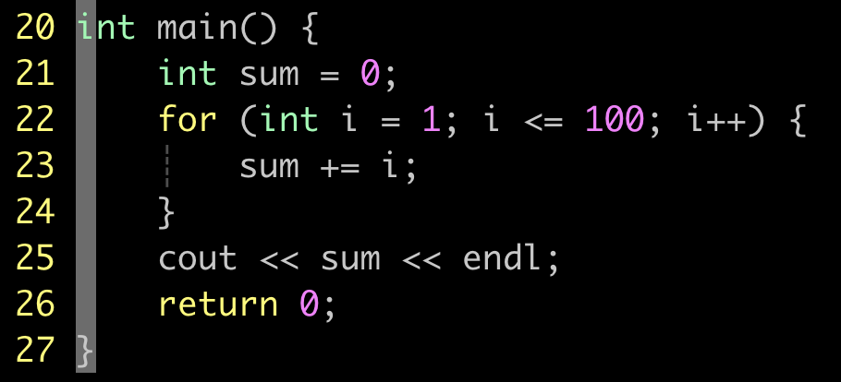
一. 拿起武器：数学归纳法
证明：如下程序的正确性

Slide 14
一. 拿起武器：数学归纳法
数学归纳法
结构归纳法

Slide 15
二. 递归函数设计的三个重要部分

Slide 16
二. 递归函数设计的三个重要部分
1. 重要：给『递归函数』一个明确的语义
2. 实现边界条件时的程序逻辑
3. 假设递归函数调用返回结果是正确的，实现本层函数逻辑

Slide 17
三. 学以致用：递归求阶乘

Slide 18
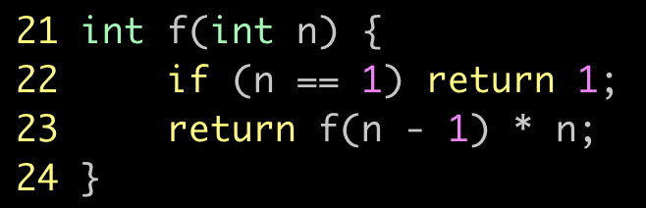
三. 学以致用：递归求阶乘
f(n) 代表 n 的阶乘的结果
边界条件：n==1
利用 f(n-1)的值，计算 f(n)的值

Slide 19

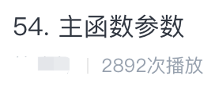
不要考虑太多，坚持看完，你就已经超过了95%的人。

